Slide 1
Государственное бюджетное учреждение здравоохранения Республики Мордовия «Мордовская республиканская клиническая психиатрическая больница»
Телемедицинские технологии при оказании психиатрической помощи в условиях пандемии
в Республике Мордовия
Кулдыркаева Елена Викторовна, к.м.н., главный врач ГБУЗ Республики Мордовия «МРКПБ», главный внештатный специалист-психиатр Минздрава Республики Мордовия, Председатель Мордовской республиканской общественной организации «Общества психиатров, психотерапевтов, психологов, специалистов по социальной работе»
Саранск 2020

Slide 2
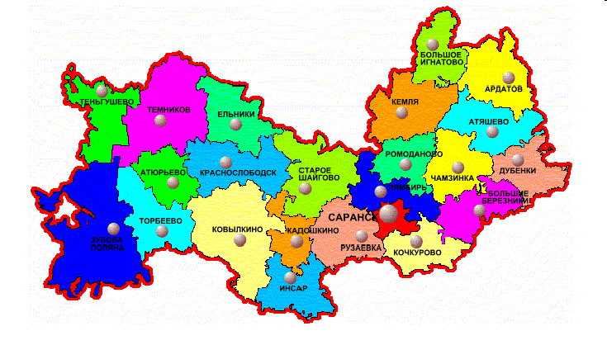
Республика Мордовия - субъект Российской Федерации, входит в состав Приволжского федерального округа, часть Волго-Вятского экономического района.
Численность населения республики Мордовия по данным Росстата на 01.01.2020г. составляет 790 197 чел. Плотность населения — 30,24 чел./км²
По состоянию на 1 января 2020 года средняя плотность населения в России составила 8,57 чел/км².
Максимальная удаленность районов составляет – 263 км.

Slide 3
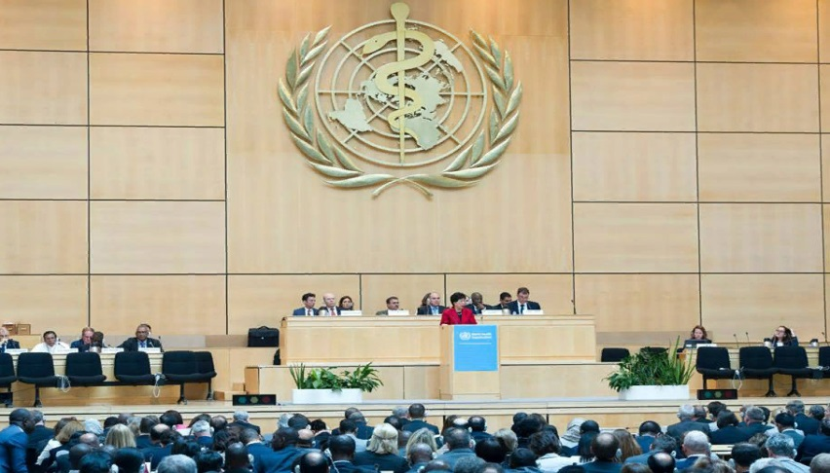
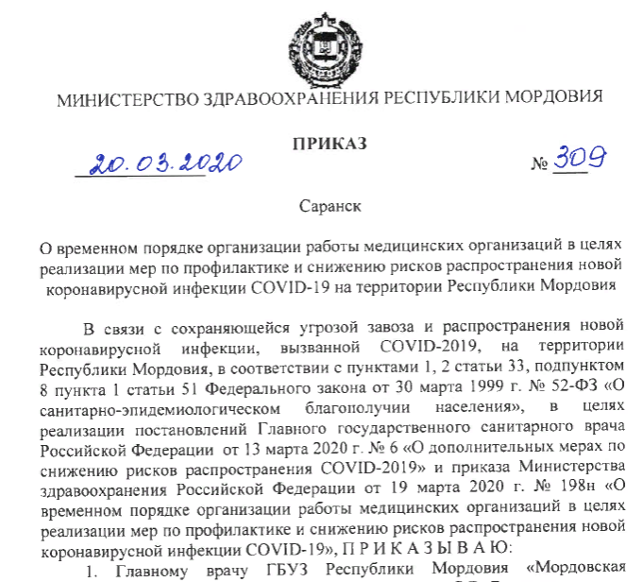
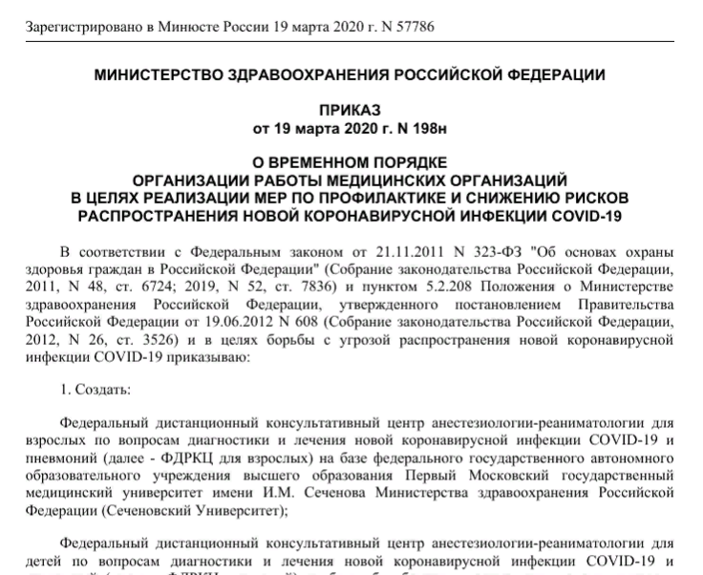
11 марта 2020 г. Всемирная организация здравоохранения (ВОЗ) объявила, что распространение коронавирусной инфекции COVID-19 в мире «можно охарактеризовать как пандемию». Об этом на брифинге для журналистов сообщил глава ВОЗ Тедрос Адханом Гебрейесус. Это первая пандемия, вызванная коронавирусом, отметил он.

Slide 4
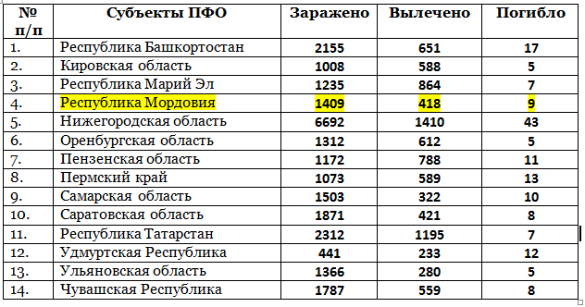
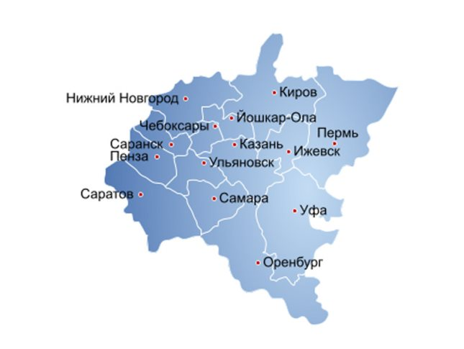
Статистика распространения коронавируса в России на 18 мая 2020 г.
Статистика распространения коронавируса в Республике Мордовия
на 18 мая 2020 г.
Статистика распространения коронавируса в ПФО на 18 мая 2020 г.

Slide 5
Количество заразившихся COVID-19 в субъектах
ПФО на 18 мая 2020 г.

Slide 6
Процент смертей от COVID-19 в субъектах
ПФО на 18 мая 2020 г.

Slide 7
Количество заразившихся COVID-19 по районам
Республики Мордовия на 18 мая 2020 г.
их них 1 – с психическим расстройством
из них – 64 с психическими расстройствами; в интернате 18 человек

Slide 8
Наиболее сложные проблемы, с которыми столкнулась служба охраны психического здоровья в Республике Мордовия в результате вспышки covid-19:
1. Необходимость обеспечения непрерывности психиатрической помощи.
2. Ограничение передвижения пациентов и как следствие доступность помощи.
3. Первичное выявление состояний, в том числе суицидологической направленности, нуждающихся в получении психиатрической помощи.
4. Необходимость наблюдения за динамикой состояния пациентов, получающих медикаментозное лечение.
5. Невозможность осуществления контактных форм медико-реабилитационного сопровождения пациентов, в том числе детского и подросткового возраста.
6. Усиление форм поддержки и медико-социального сопровождения пациентов, в том числе детского и подросткового возраста.
7. Психологические аспекты профессиональной жизнедеятельности сотрудников в сложивших условиях работы.

Slide 9
Основные предпринятые меры
Для предотвращения распространения COVID-19 приостановлены:
- плановая госпитализация пациентов в круглосуточный стационар;
- работа дневных стационаров и психосоциально-реабилитационных программ;
- профилактические осмотры, диспансеризация и диспансерное наблюдение отдельной категории граждан.
2. Создан дистанционный консультативный центр психиатрии взрослого и детского населения по вопросам диагностики и лечения психических расстройств и расстройств поведения на базе ГБУЗ РМ МРКПБ. Активное пользование возможностей телемедицинских технологий при оказании психиатрической помощи в регионе.
3. Определен круг лиц, возрастная категория 65+, страдающих сопутствующей хронической бронхолегочной, сердечно-сосудистой, эндокринной патологией, обслуживание которых производится строго на дому.
Создан «кабинета катамнеза», позволивший дистанционно вести пациентов
диспансерной группы, посредствам реорганизации работы специалистов с немедицинским образованием в дистанционные формы медико-социального сопровождения (оказание социально-медицинских услуг на дому, дистанционное ведение случая при оказании помощи детскому и взрослому населению и др.);
5. Сформирован блок на официальном сайте больницы для ведения непрерывной психосоциальной реабилитации детей и подростков в домашних условиях с дистанционным сопровождением.
6. Значительно усилена и расширена деятельность службы в рамках помощи в чрезвычайных ситуациях (линия психологической поддержки, линия «112», договор с МЧС, Медицина катастроф). Первичное выявление состояний, в том числе суицидологической направленности, нуждающихся в получении психиатрической помощи, посредством использования дистанционных форм работы.

Slide 10
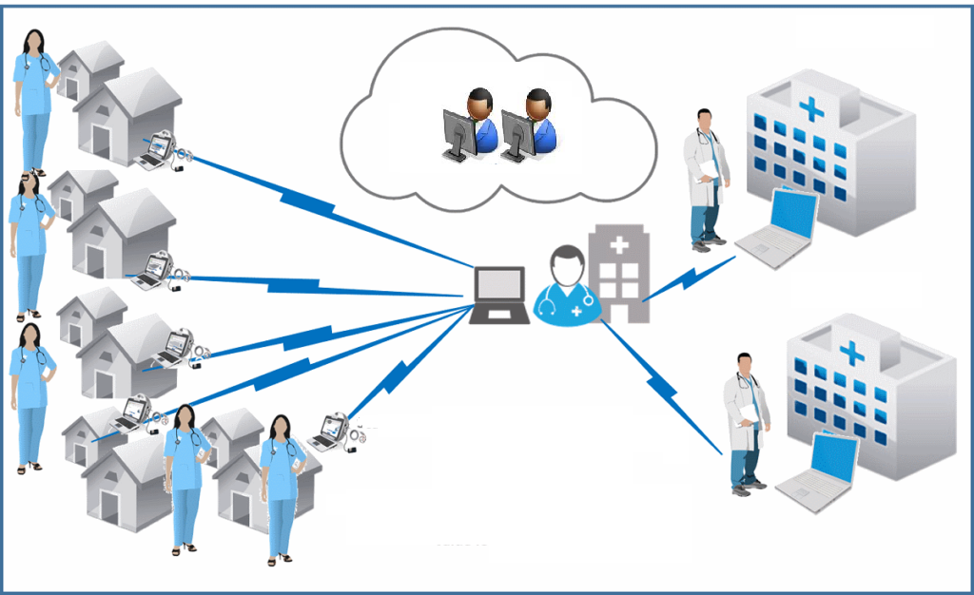
Открытый образовательный формат
ФГБУ «НМИЦПН им. В. П. Сербского»
Минздрава России
Методическое
ВНУТРИБОЛЬНИЧНАЯ
ГБУЗ Республики Мордовия «МРКПБ»
Образовательное
Коммуникативное
Телемедицина - сопровождение в условиях профилактики коронавирусной инфекции
ФГБУ «НМИЦ ПН
им. В.М. Бехтерева»
Консультативно-диагностическое
Именно благодаря возможностям телемедицины, система психиатрической помощи оказалась способна быстро перестроиться на дистанционный формат.

Slide 11
Пациент пришел к нам на экране
Дистанционные ресурсы: телефонная связь , мобильная связь, интернет ресурсы, скайп, видеоконференции, социальные сетевые сообщества, чаты и др.
За период с 19.03.20 по 18.05.2020г. осуществлено – более 498 консультаций
Проблемный аспект: фактор персонификации и согласия на оказание медицинских услуг при дистанционном формате;
ограничение приемов установления комплаенса к лечению при дистанционном формате оказания психиатрической помощи

Slide 12
Все программы психиатрической помощи населению РМ в условиях пандемии осуществляются при тесном межведомственном взаимодействии. Характер межведомственного сотрудничества – неконтактный, дистанционный, с активным использованием телекоммуникационных технологий.
Министерство здравоохранения Республики Мордовия,
ГБУЗ Республики Мордовия МРКПБ
ФГБУ
«НМИЦ ПН
им. В.М. Бехтерева
ФГБУ «НМИЦПН им. В. П. Сербского»
Минздрава России
НИЦ Бехтерева (офиц.назв.)
Министерство информатизации по РМ
Линия «112»
Министерство внутренних дел по РМ (Приказ №133/269 от 30.04.1997г.)
Министерство внутренних дел по РМ (приказ № )
ПАЦИЕНТ
Главное управление Министерства чрезвычайных ситуаций по РМ
Главное управление Министерства чрезвычайных ситуаций по РМ
Горячие линии различной ведомственной принадлежности
Горячие линии различной ведомственной принадлежности
«Единая Россия»
Волонтерское движение в период пандемии
Тел.8929 747 1000
Министерство социальной защиты РМ

Slide 13
Линия мониторинга состояния пациента - 8 (8342)38-01-53
Как инструмент дистанционной поддержки и социального сопровождения лиц с психическими расстройствами и их родственников работает с 2018 года. Деятельность линии обеспечивается ставками специалистов с немедицинским образованием (специалисты по социальной работе, социальные работники).
Благодаря данной инновационной организационной форме удается обеспечивать в условиях карантинных мероприятий непрерывность и эффективность лечебно-реабилитационного процесса.
создана общая база пациентов;
собраны контакты заинтересованных родственников;
разработаны и сформированы индивидуальные карты медико-социального сопровождения лиц с ментальными нарушениями;
В условиях ограничения передвижения усилена работа по оказанию социально-медицинских услуг на дому (доставка на адреса рецептурных бланков, помощь в приобретении медикаментов и др.) – за период с 19.03.20 по 18.05.20 г. обслужено 324 адреса пациентов;
При необходимости осуществляется патронаж на дому полипрофильной бригадой специалистов.
Продумана и реализована безопасность сотрудников при осуществлении контактных форм медико-социального сопровождения
За период с 19.03.20 по 18.05.2020г.
осуществлено – более 1750 звонков

Slide 14
КАБИНЕТ КАТАМНЕЗА - нововведение в период пандемии
(диспансерная группа – 9226 чел. )
Созданная база индивидуальных карт медико-социального сопровождения лиц с ментальными нарушениями легла в основу создания кабинета катамнеза.
Здесь собирается и регулярно дополняется информация о пациенте диспансерной группы наблюдения с момента первичной госпитализации в стационар. Данные катамнеза ценны в психиатрии. Катамнез позволяет анализировать историю болезни психических больных на всём протяжении заболевания с учётом проведённых лечебно-реабилитационных мероприятий и определять маршрутизацию пациента. Деятельность кабинета катамнеза обеспечивается ставками медицинских психологов, специалистов по социальной работе и социальными работниками.
Источники сбора катамнеза: данные медицинского обследования, беседы с пациентом, выписки из истории болезни, сведения, полученные от родственников и близких пациента и др.
Считаем, что данная форма позволит:
-обеспечить непрерывность и преемственность в реализации амбулаторных и стационарных форм помощи;
-определить этапы маршрутизации пациента и обеспечить медико-социальное сопровождение;
-поддержать комплаенс к лечению у пациентов с психическими расстройствами;
- у пациентов детского возраста отследить динамику реабилитационных процессов

Slide 15
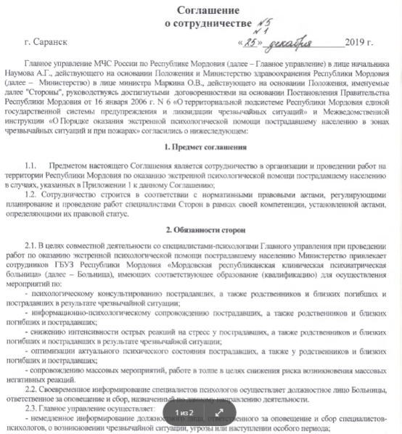
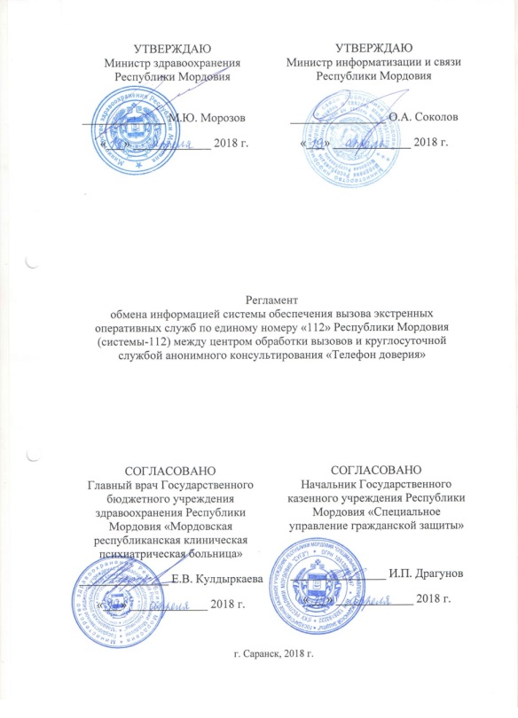
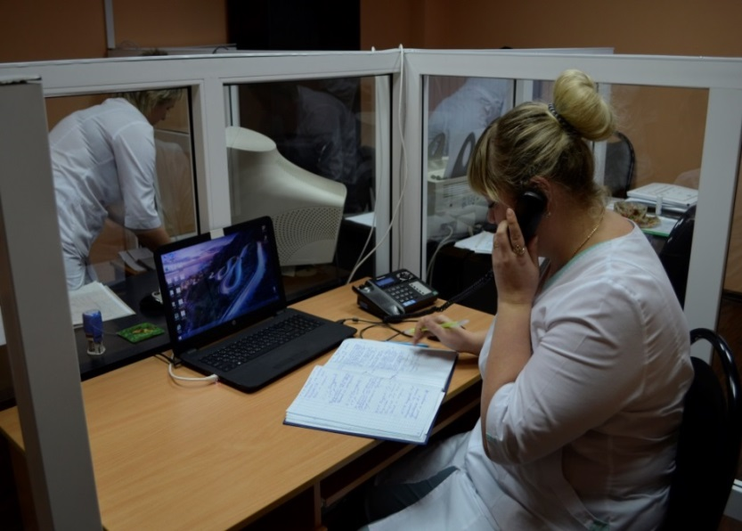
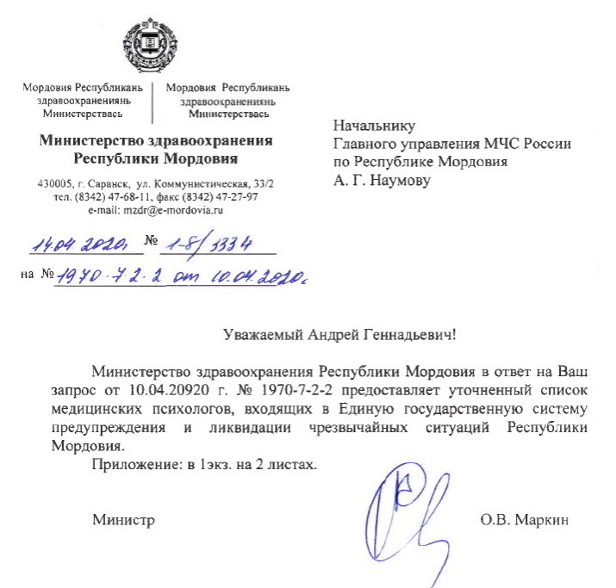
На базе ГБУЗ Республики Мордовия «МРКПБ» функционирует круглосуточная «Линия психологической помощи». Согласно утвержденного регламента между Министерством здравоохранения РМ и Министерством информатизации и связи РМ от 19 апреля 2018 года утвержден порядок взаимодействия по переадресации экстренных вызовов с единого номера «112» на телефон Линии психологической помощи – 8-8342- 38-01-50.
На практике реализуются межведомственные соглашения с МЧС Республики Мордовия.
Линия психологической помощи при кризисных состояниях
8 (8342)38-01-50

Slide 16
В текущем 2020 году «Линией психологической помощи»
принято 469 звонков (685 звонков за весь 2019 г), в том числе:
№ | Классификация входящих звонков | 2019 г. | 01.01.2020г. – 18.05.2020г.
1 | Проблема психического здоровья | 201 | 69
2 | Проблема соматического здоровья | 42 | 24
3 | Наличие суицидальных намерений | 19 | 23
4 | Проблема сексуального характера | 8 | 8
5 | Проблема любовных отношений | 15 | 13
6 | Проблемы взаимоотношений с родственниками | 24 | 28
7 | Проблемы взаимоотношений с детьми | 45 | 28
8 | Социальные проблемы |  | 21
9 | Проблема зависимого поведения (алкоголизм) | 41 | 37
10 | Проблема одиночества | 11 | 21
11 | Проблема семейных отношений | 54 | 24
12 | Информационные | 52 | 23
13 | Звонки, связанные с covid-19 | - | 16
14 | Молчащие | 27 | 18
15 | Звонок по линии «112» ВСЕГО: Госпитализировано: - 12 человек. | 146 685 | 116 469
За период пандемии характерно общее увеличение переадресованных звонков с линии «112» (суицидальные намерения, отношения с родственниками, социальные проблемы, зависимое поведение, проблема одиночества). Характерно появление звонков, связанных с covid-19.

Slide 17
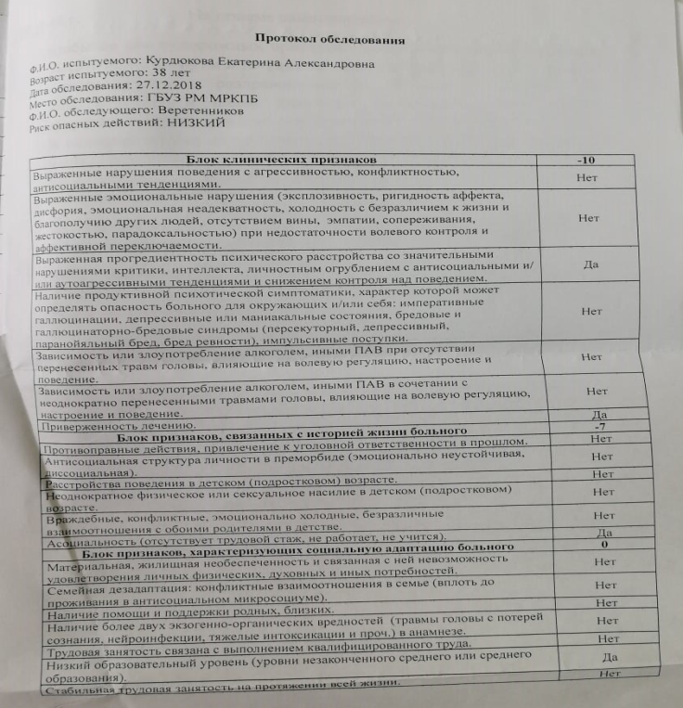
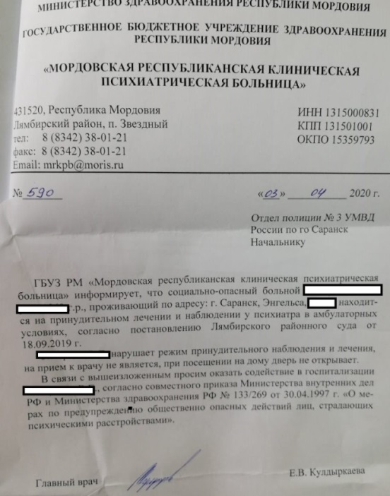
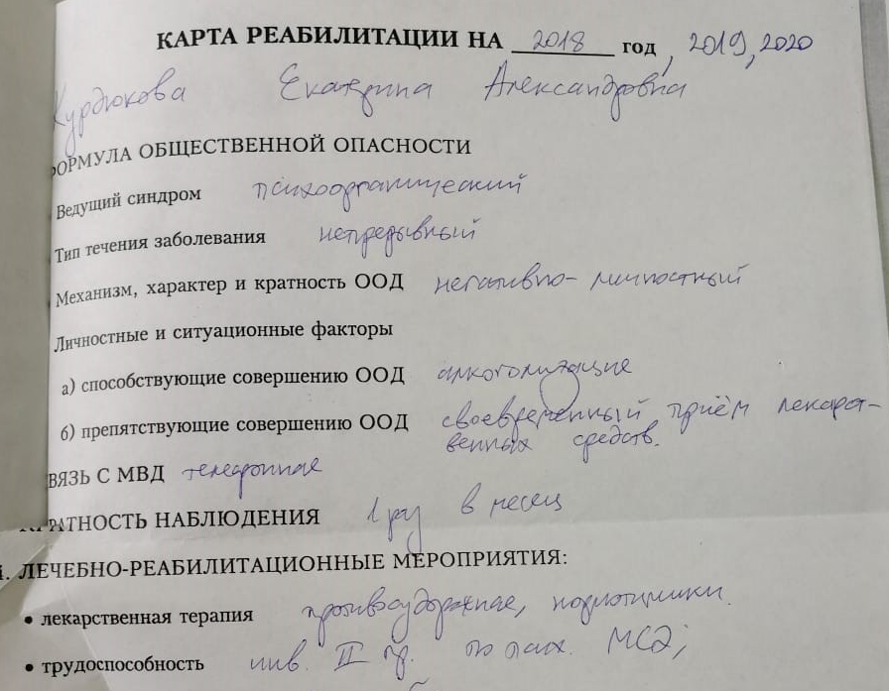
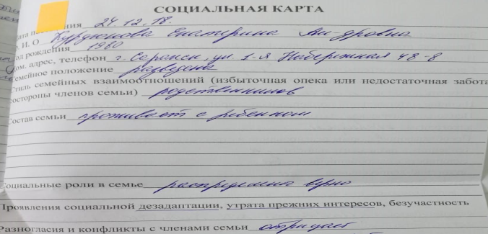
Профилактика ООД в группе Активного диспансерного наблюдения
За период с 19.03.2020г. по 18.05.2020г. в рамках межведомственного
взаимодействия оформлено 38 писем на уровень МВД РМ.
Дистанционно осуществлено 525 звонков по вопросам медико-социального, медико-реабилитационного и социально-правового характера;
Оказано 118 услуг социально-медицинского характера пациентам группы активного диспансерного наблюдения (доставка рецептурных бланков, помощь в приобретении медикаментов и др.).
Методика СОРОП
Проблемный аспект: ограничение контроля динамики состояния пациента в в силу отсутствия очного контакта;
Сбой поведенческого стереотипа регулярного посещения пациентом врача-психиатра кабинета АДН;
Низкий уровень технической оснащенности и электронной грамотности пациентов.

Slide 18
Профилактика деструктивных форм поведения
(кабинет медико-социально- психологической помощи)
Психологическое сопровождение кризисных пациентов ведется дистанционно по выделенной телефонной линии/ скайп, а также через линию мониторинга состояния;
Непрерывно осуществляется психообразование.
В психологической и психотерапевтическом сопровлождении – 98 человек
Проблемный аспект: акцент первичной медико-санитарной помощи на работу с covid-19 ведет к меньшему охвату и направлению к врачу-психиатру пациентов с невротическим уровнем расстройств.

Slide 19
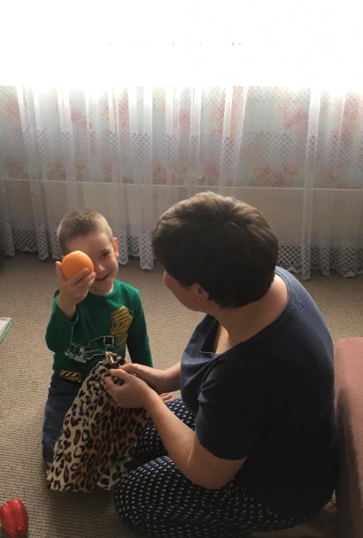
Детская психиатрическая помощь
Активное использование официального сайта больницы с целью обеспечения непрерывности реабилитационного сопровождения и поддержки;
регулярно обновляются программы реабилитационного сопровождения с использованием реабилитационного ресурса семьи;
Дистанционно по выделенному телефонному номеру (8 8342-380147) осуществляется эмоциональная и образовательная поддержка родителей/представителей, ведется профилактика эмоционального выгорания;
Проработаны и размещены на сайте стратегии снижения стресса для семей, находящимся в изоляции
Проработана маршрутизация в случае необходимости и при возникновении чрезвычайной ситуации (сформирован план действий в кризисной ситуации)
Расширен консультативный дистанционный блок (общение с помощью телефона / скайпа)
В реабилитационном сопровождении находится – 102 семьи.

Slide 20
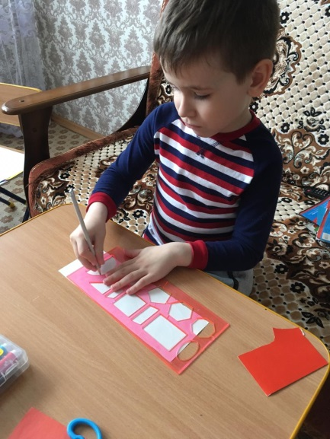
Детская психиатрическая помощь
Проблемный аспект: ограничение передвижения и приостановка плановых госпитализаций и ограничение деятельности амбулаторных форм помощи ведет к трудностям реализации, корректировки и контроля динамики реабилитационных программ и, как следствие, к снижению качества медико-реабилитационной помощи.
Затруднена и первичная выявляемость среди детского и подросткового населения.
Поэтому считаем, что дистанционный формат помощи детскому населению не может рассматриваться как единственно возможный.

Slide 21
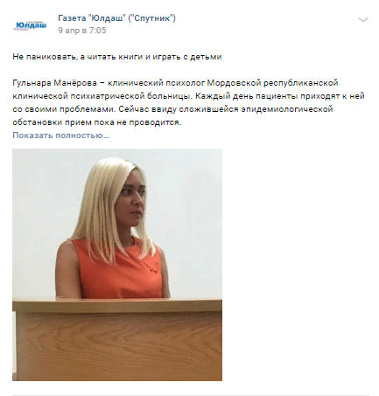
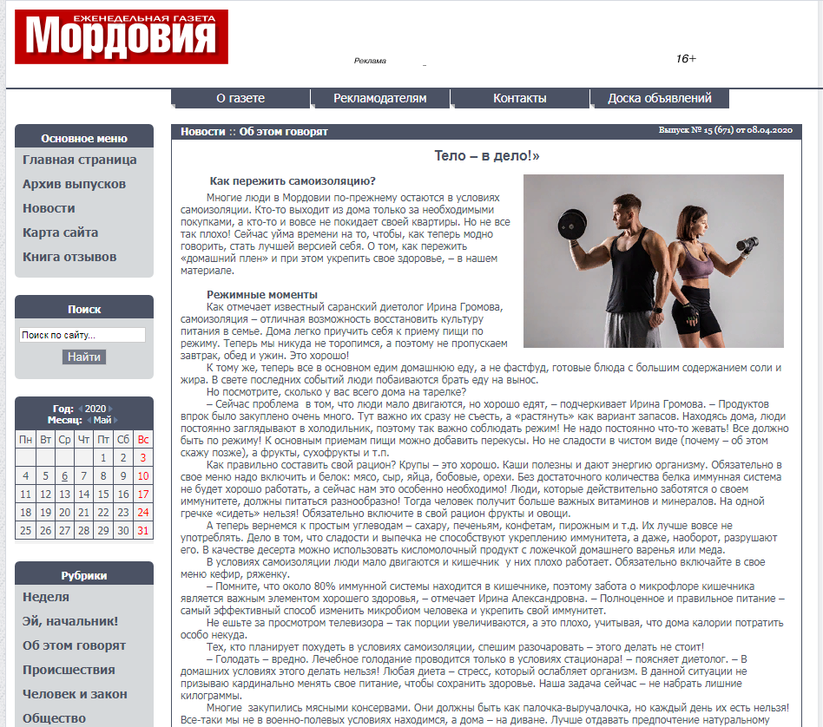
Средства массовой информации Мордовии
Линия психологической помощи при
кризисных состояниях
8 (8342)38-01-50

Slide 22
ВЫВОДЫ:
-приостановка плановой деятельности психиатрической службы и перевод круглосуточных стационаров только на экстренные ургентные случаи ограничили возможности лиц с невротическим уровнем расстройств в получении квалифицированной психиатрической помощи стационарного полустационарного уровня;
-созданный «кабинет катамнеза» оказался крайне востребованным в условиях пандемии для ведения пациентов диспансерной группы при наличие хорошего комплаенса, и позволил в короткие сроки переструктурировать психиатрическую службу региона;
-оказание экстренной и поддерживающей психологической и психотерапевтической помощи населению оказалось возможно через реализацию дистанционных форм, при этом возникает вопрос о необходимости получения добровольного информированного согласия на оказание данного вида помощи и оформление статистических форм учета (статистические талоны);
- самыми «незащищенными» в условиях пандемии оказались пациенты детского, подросткового возраста, а также лица с невротическим уровнем расстройств;
- акцент в работе первичной медико-санитарной помощи на covid-19, снизил уровень первичной выявляемости;
- отсутствие компьютерной техники, поддерживающей современные телекоммуникационные технологии, низкий уровень электронной грамотности у пациентов с психическими расстройствами не позволяет рассматривать дистанционные формы психиатрической помощи, как единственно возможные.

Slide 23
С уважением,
Государственное бюджетное учреждение
здравоохранения Республики Мордовия
«Мордовская республиканская
клиническая психиатрическая больница»
431520, Республика Мордовия, Лямбирский район, п.Звездный
Электронная почта: mrkpb@moris.ru
Телефон: +7 (8342) 38-01-21
Сайт: http://mrkpb-rm.ru

